Slide 1
Dithering ve 3D designu
Lukáš Matěja
Školitel: M.A Ivan Dlabač
Konzultantka: Mgr. Pavla Pauknerova PhD.
Notes:
Titulní strana
Jméno a téma
Asi jména vedoucího a konzultanta
„
Dobrý den,
Mé jméno je Lukáš Matěja a v následujících minutách bych vám rád přestavil moji práci o použití ditheringu v prostorovém designu.
„

Slide 2
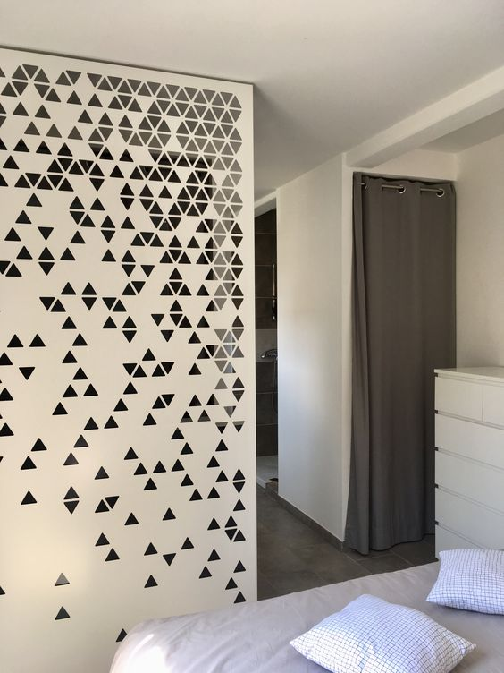
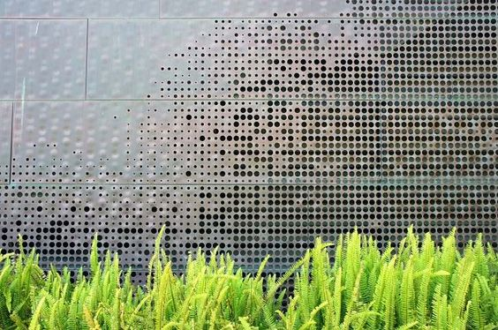
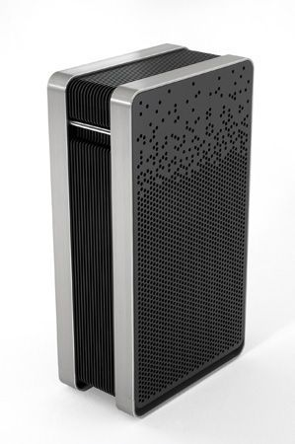
Notes:
Úvod do tématu. Co to je? Proč to dělám? Čeho chci dosáhnout.
„
Při své práci parametrického designera se často potřebuji vytvořit vytrácení či prolnutí mezi velkým množstvím jednotlivých elementů.
Například perforace nad reproduktorem nelze zmenšovat pod určitou mez, zpravidla velikost nástroje. A je tedy nutné přijít s takovým řešením, které zachová jemný přechod postupným vynecháváním jednotlivých dírek.
„

Slide 3
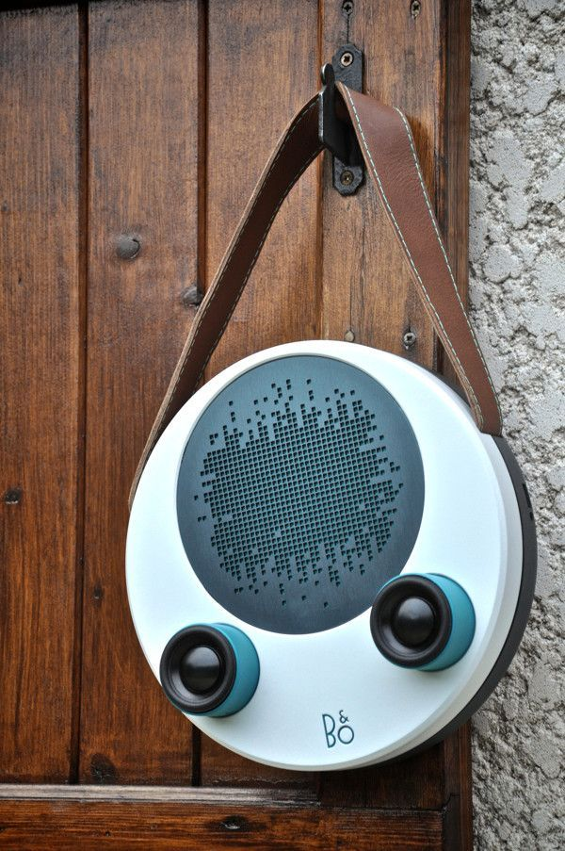
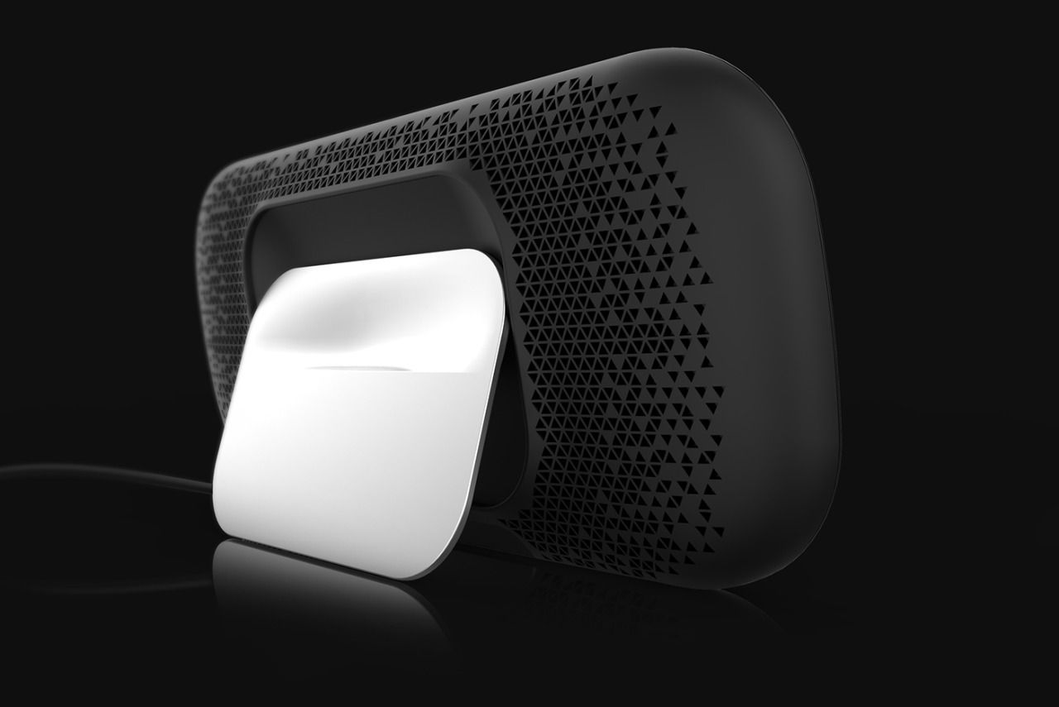
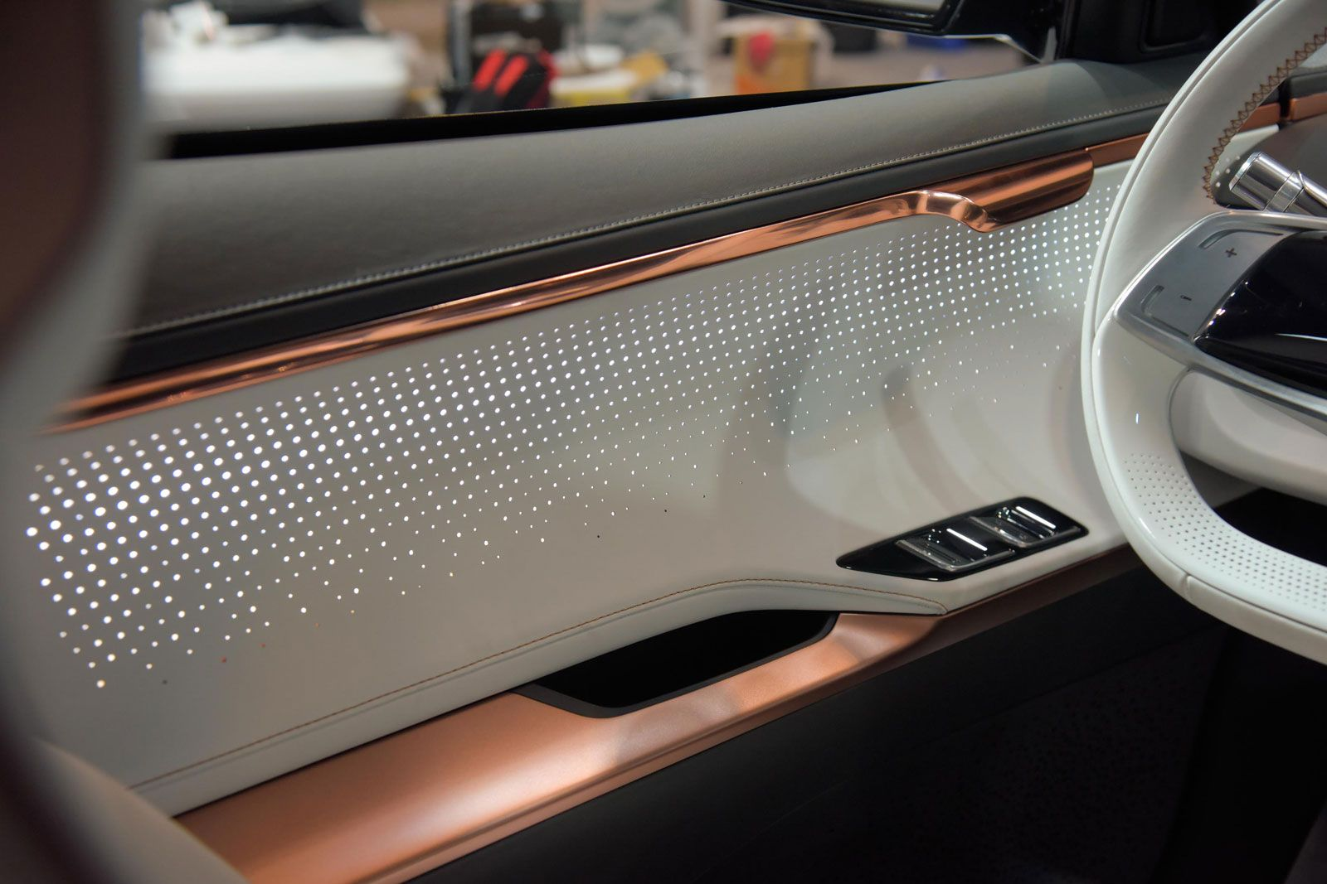
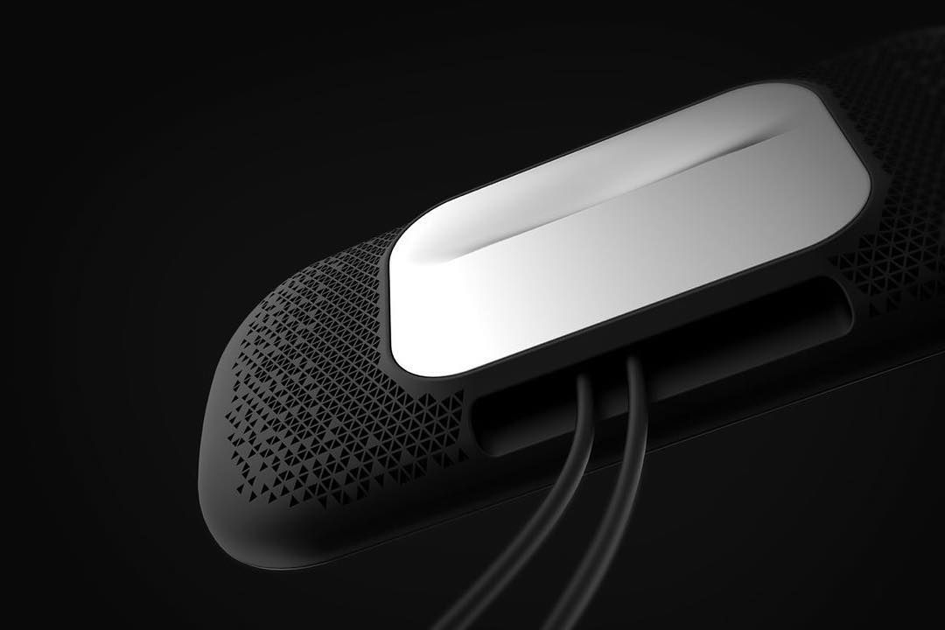
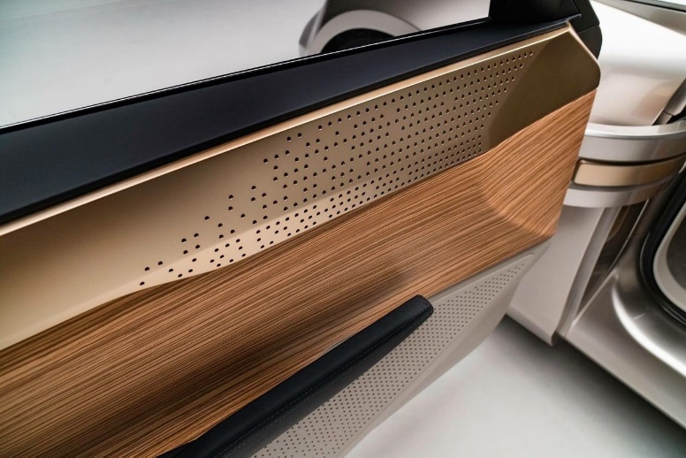
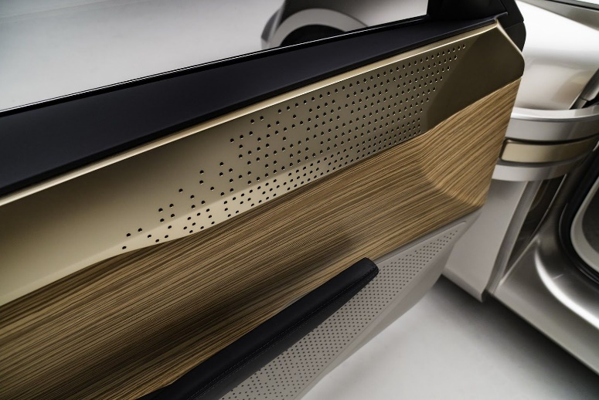
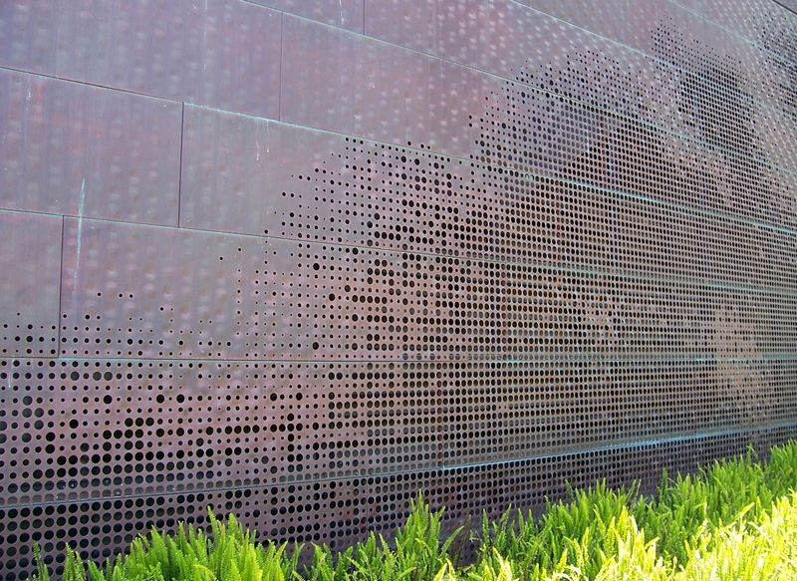
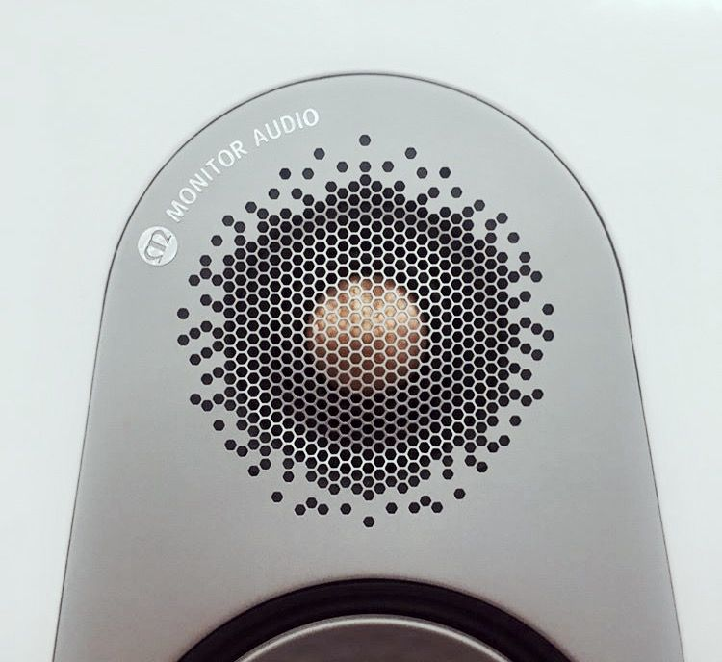

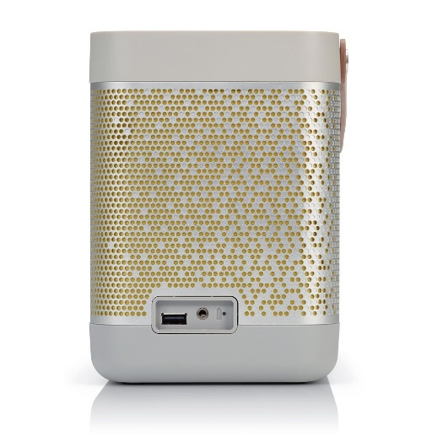
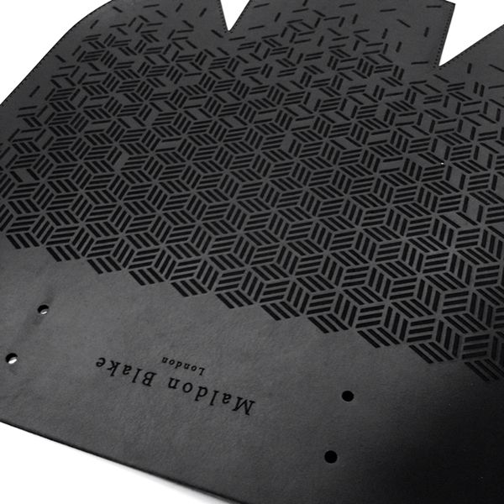
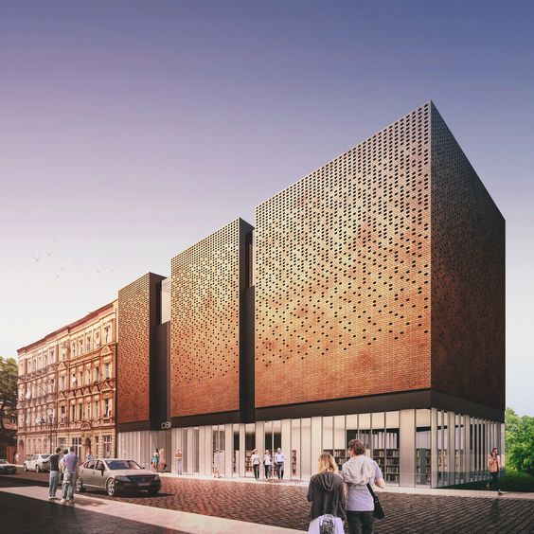
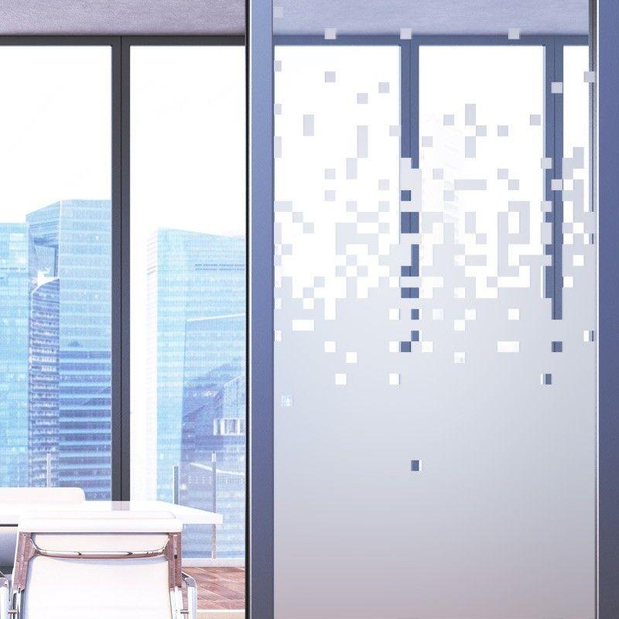
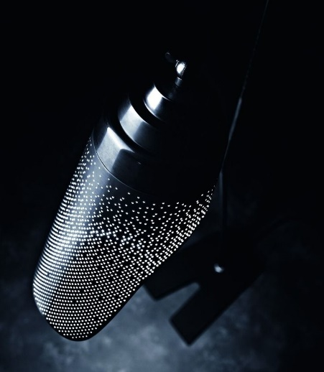
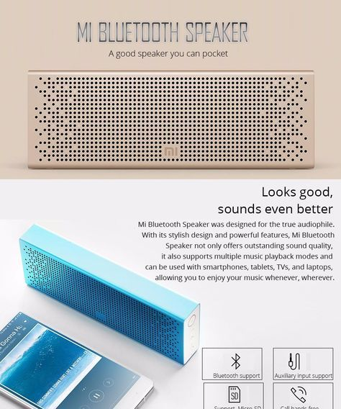
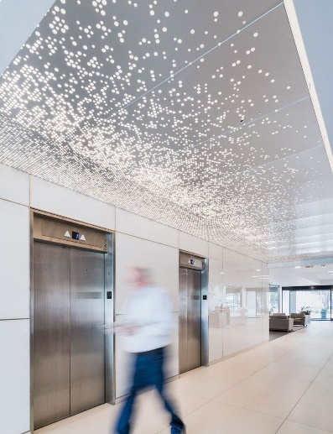
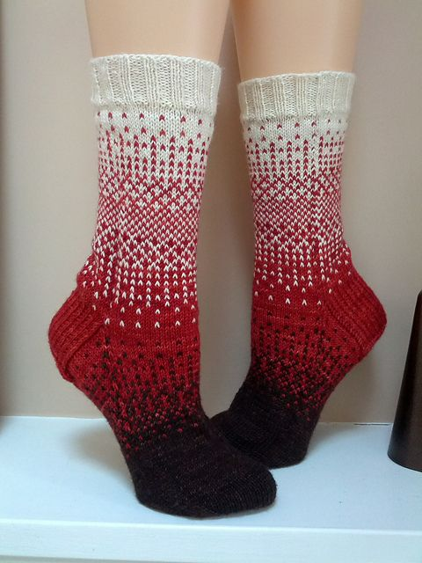

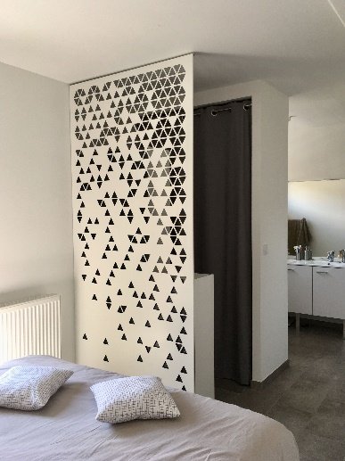
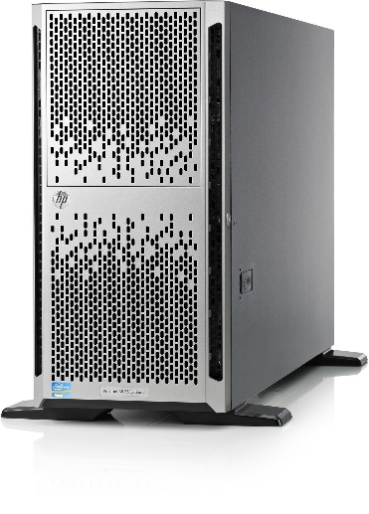
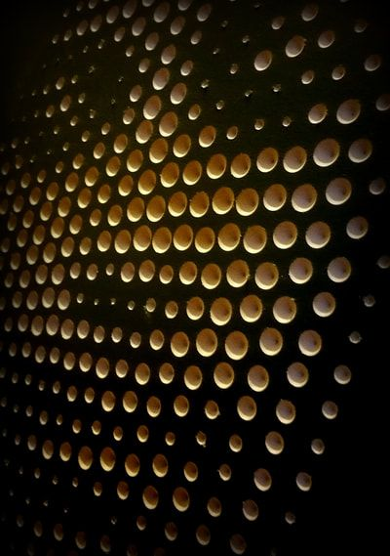
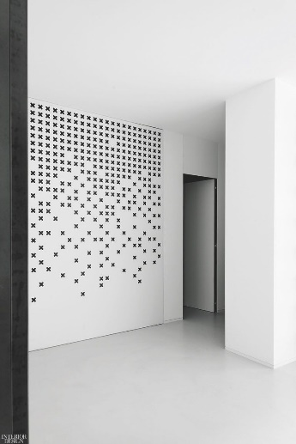
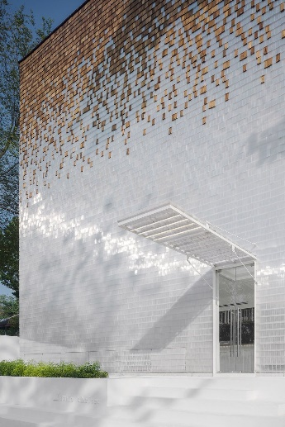
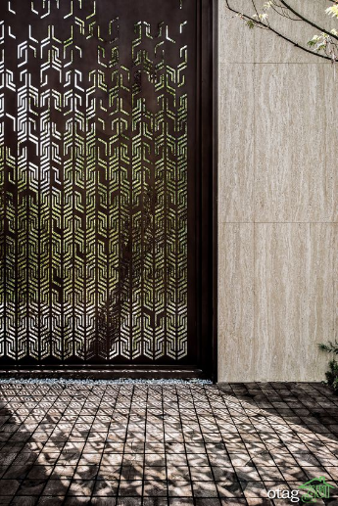
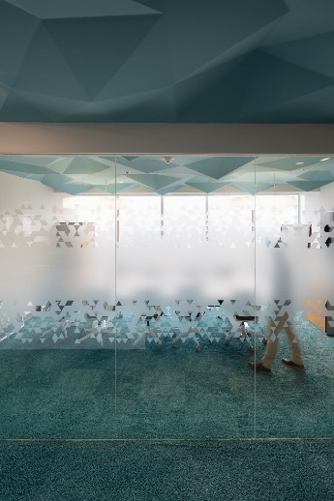
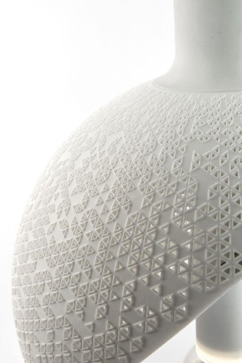
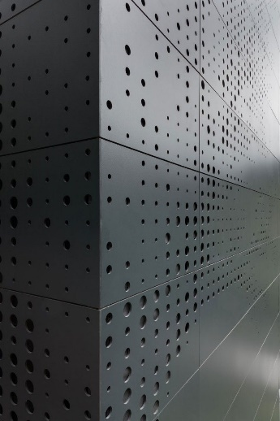
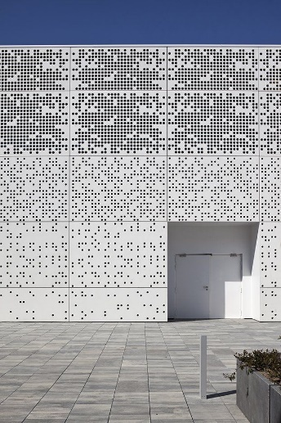
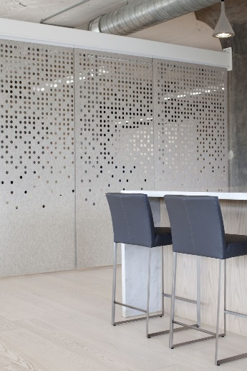
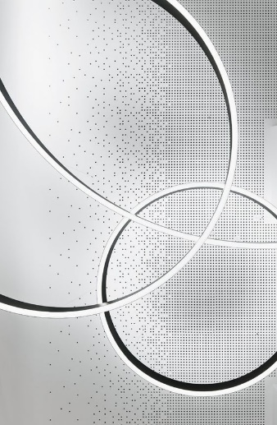
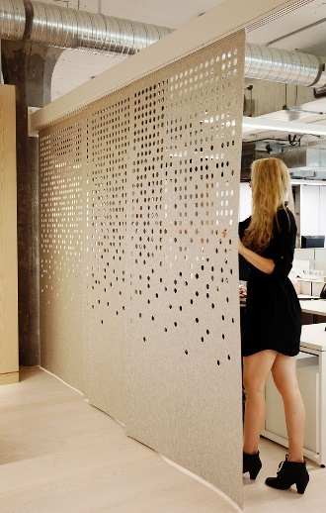
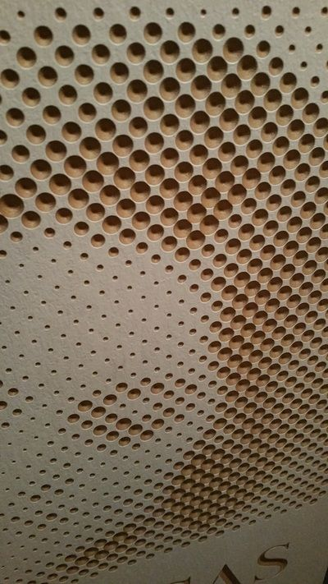
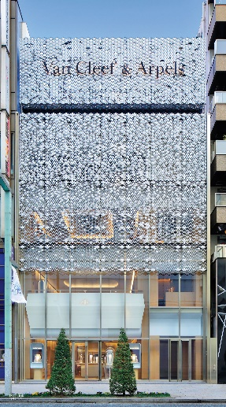
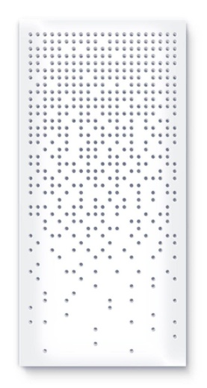
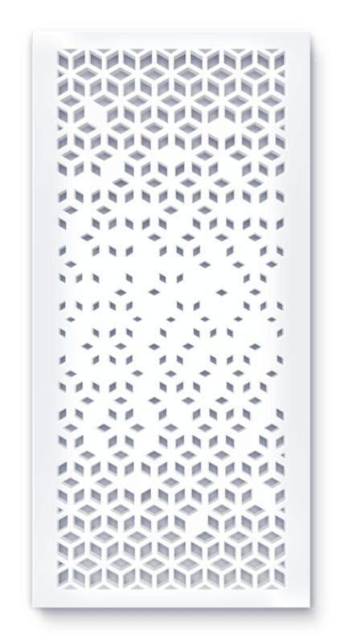
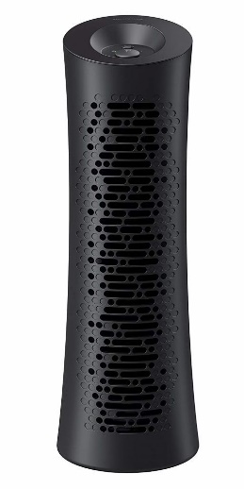
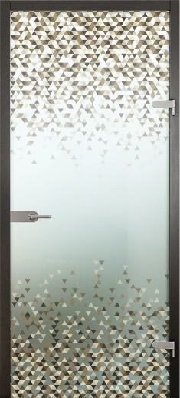
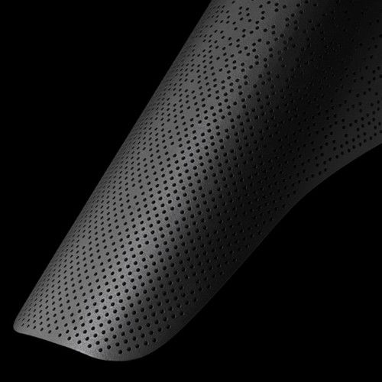
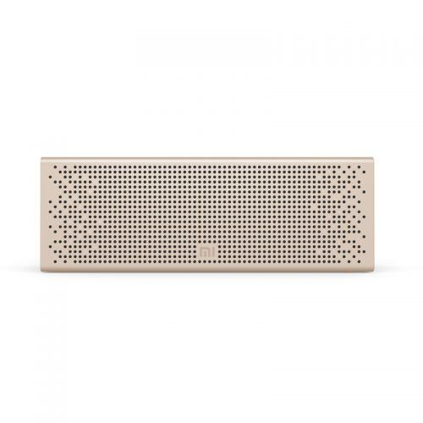
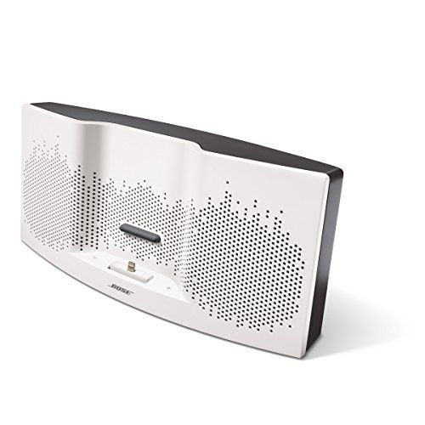
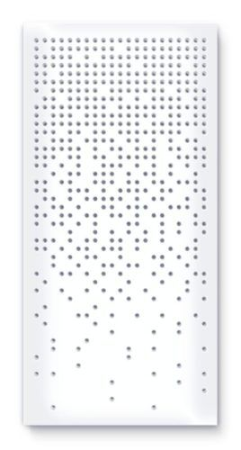

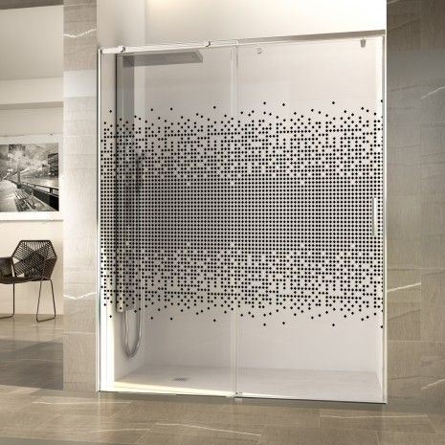
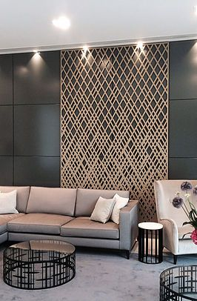
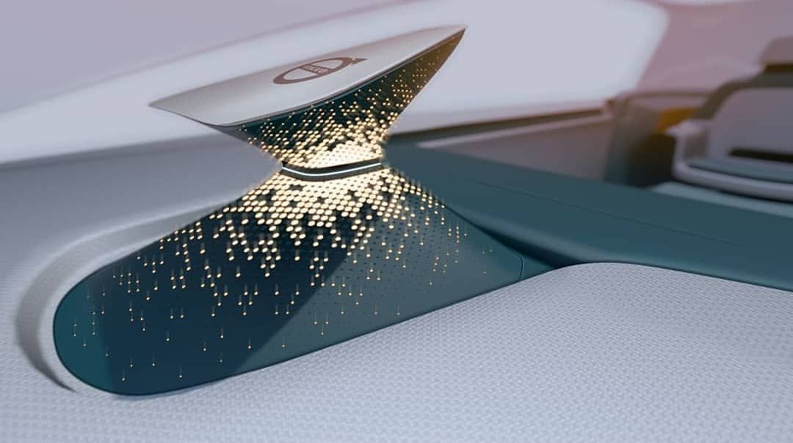
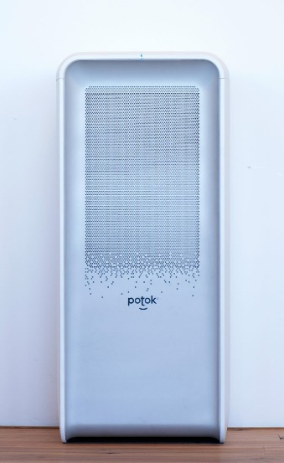
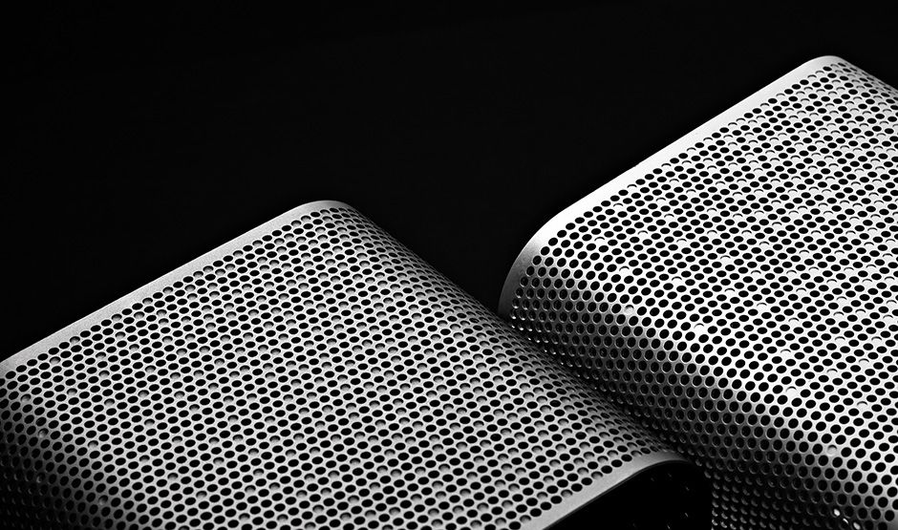
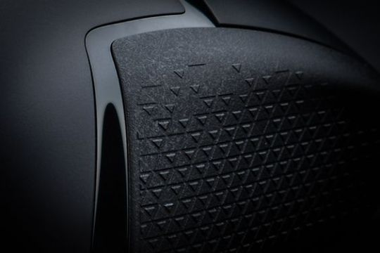
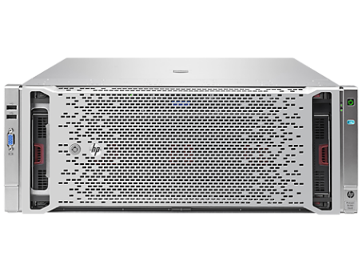
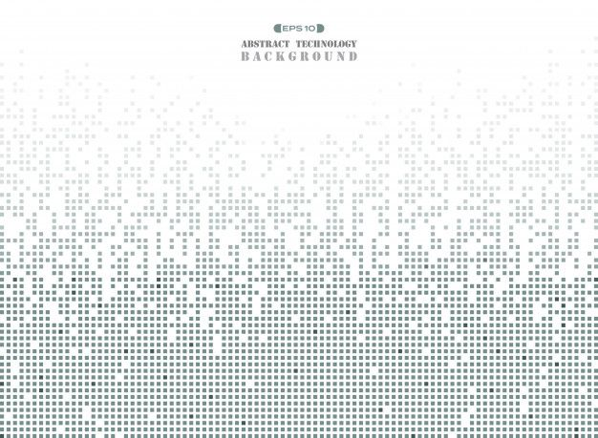

















Notes:
Obrázky ditheringu

Slide 4


William C. Farmer
Ordnance Field Guide: Restricted
1944
Notes:
Farmer a definice pojmu ditheru.
William C. Farmer 1944
Ordnance Field Guide: Restricted
Objevil dither na přístrojích v letadle
„
Historie Ditheringu se začíná psát během druhé světové války. Kdy si William Farmer všímá toho že mechanické přístroje paradoxně fungují přesněji při letu, než během testování v hangáru.
Toto zjištění přisuzuje drobným nepravidelným otřesům přístrojů během letu. Které přestože, zanáší do soukolí nepřesnosti v konečném důsledku mají pozitivní vliv na celkovou přesnost a plynulost jejich chodu.
„

Slide 5

Náhodný dithering
Lawrance G. Roberts
Picture coding using pseudo-random noise.
1944
Notes:
Lawrance G. Roberts
Náhodný dithering
Picture coding using pseudo-random noise.
1962

Slide 6

Obrázek prahování
Obrázek náhodného ditheringu
Notes:
Rozdíl mezi prahováním a náhodným ditheingnerm

Slide 7

Princip Distribuce chyby
Distribuce kvantizační chyby
Robert W. Floyd a Louis Steinberg
1976
Notes:
Robert W. Floyd a Louis Steinberg
Floyd-Steinberguv dithering
1976

Slide 8
Floyd Steiberg
* 1938

